Slide 1

Донбаська державна машинобудівна академія
«Вступ до магістратури ДДМА 2025»

Slide 2
Єдиний вступний іспит (ЄВІ) – форма вступного випробування для вступу на навчання для здобуття ступеня магістра на основі диплому бакалавра або спеціаліста, або магістра, яка поєднує тест загальної навчальної компетентності (ТЗНК) та тест з іноземної мови (англійської, німецької, французької, іспанської на вибір вступника), яке проводиться Українським центром оцінювання якості освіти відповідно до законодавства.
ЄВІ та ЄФВВ
Метою ТЗНК – є оцінювання рівня сформованості загальної навчальної компетентності претендента на здобуття ступеня магістра. (Здатність спілкуватися державною мовою, здатність навчатися й оволодівати сучасними знаннями, здатність застосовувати знання в практичних ситуаціях).
ЄФВВ - форма вступного випробування для вступу на навчання для здобуття ступеня магістра, яка передбачає оцінювання рівня підготовленості вступника до здобуття ступеня магістра з відповідної спеціальності яке проводиться Українським центром оцінювання якості освіти відповідно до законодавства.

Slide 3
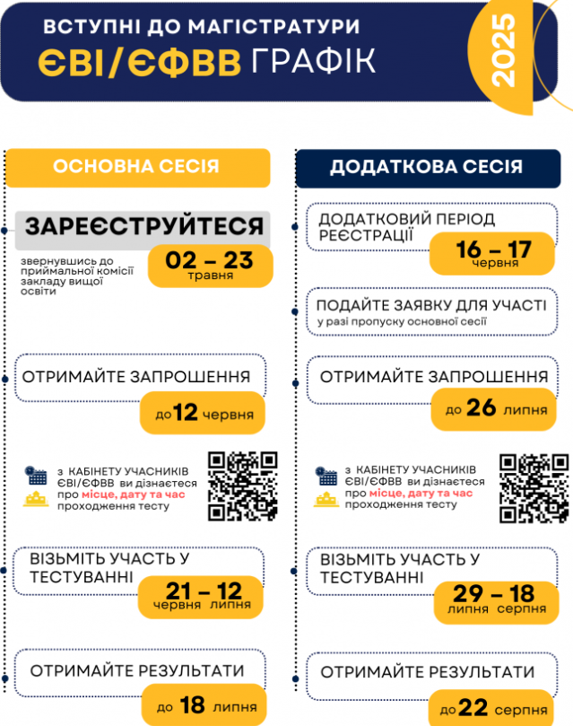

Slide 4
Реєстрація для складання ЄВІ, ЄФВВ розпочинається з 02 по 23 травня (основний період) з 16 по 17 червня (додатковий період).
Реєстрація на ЄВІ та ЄФВВ
Порядок реєстрації
1. Сформуйте комплект реєстраційних документів:
-заповнити заяву-анкету з особистою інформацією, необхідною для оформлення екзаменаційного листка, на яку накладено кваліфікований електронний підпис вступника;
2. Зробити скановані копії (фотокопії) наступних документів:
- перша сторінка паспорта;
- облікова картка платника податків;
- копію диплому (якщо випускник минулих років);
- фотокартки (кольорова) для документів (відцифрований образ обличчя особи) із зображенням, що відповідає досягнутому віку вступника;
3. Надішліть на електронну адресу приймальної комісії pk.ddma.1952@gmail.com скановані копії або фотокопії реєстраційних документів.
4. Отримайте екзаменаційний лист.
Передбачено проведення двох сесій ЄВІ, ЄФВВ: з 21 червня по 12 липня (основний період) з 29 липня по 18 серпня (додатковий період).

Slide 5
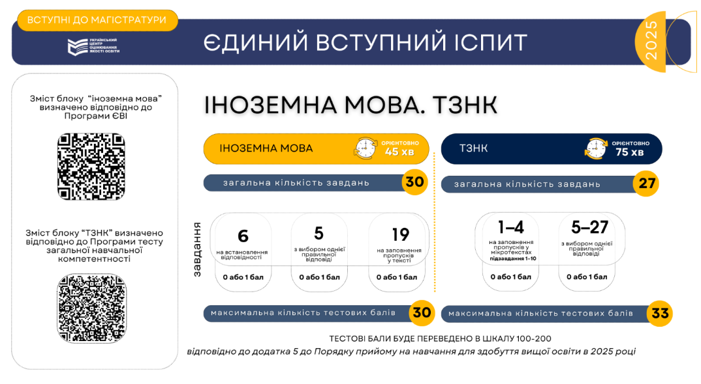
СТРУКТУРА БЛОКУ ЄВІ

Slide 6
Вступ на спеціальності на які потрібно складати ЄФВВ
Шифр, спеціальність | Освітньо-професійна програма (термін навчання 1 рік 4 місяці) | Вступні іспити | Вступні іспити
С1 Економіка та міжнародні економічні відносини (за спеціалізаціями) | Економіка та управління підприємством | ЄВІ | предметний тест з економіки та міжнародної економіки
D1 Облік і оподаткування | Облік і оподаткування |  | предметний тест з обліку та фінансів
D2 Фінанси, банківська справа, страхування та фондовий ринок | Фінанси, банківська справа та страхування
D3 Менеджмент | Менеджмент |  | предметний тест з управління та адміністрування
D5 Маркетинг | Маркетинг
D7 Торгівля | Підприємництво, торгівля та біржова діяльність
D4 Публічне управління та адміністрування | Державна служба |  | один з предметних тестів на вибір вступника
I10 Соціальна робота та консультування | Економіка та організація соціального забезпечення |  | один з предметних тестів на вибір вступника

Slide 7
Вступ на спеціальності на які потрібно складати ЄФВВ
Шифр, спеціальність | Освітньо-професійна програма (термін навчання 1 рік 4 місяці) | Освітньо-наукова програма (термін навчання 1 рік 9 місяців) | Вступні іспити
А4.04 Середня освіта (математика) | Математика | – | ЄВІ | один з предметних тестів на вибір вступника
F3 Комп’ютерні науки | Комп’ютерні науки в техніці, бізнесі та медицині | Комп’ютерні науки |  | предметний тест з інформаційних технологій
F7 Комп’ютерна інженерія | Комп’ютерні системи та мережі | – |  | предметний тест з інформаційних технологій
F4 Системний аналіз та наука про дані | Інтелектуальні системи прийняття рішень | – |  | предметний тест з інформаційних технологій
F6 Інформаційні системи і технології | Інформаційні системи та технології | – |  | предметний тест з інформаційних технологій

Slide 8
Вступ на спеціальності на які непотрібно складати ЄФВВ
Шифр, спеціальність | Освітньо-професійна програма (термін навчання 1 рік 4 місяці) | Освітньо-наукова програма (термін навчання 1 рік 9 місяців) | Вступні іспити
G9 Прикладна механіка | Прикладна механіка | Прикладна механіка | ЄВІ та фаховий іспит
G11.03 Машинобудування (Технологічні машини та обладнання) | Галузеве машинобудування | Галузеве машинобудування | ЄВІ та фаховий іспит
G10 Металургія | Металургія | – | ЄВІ та фаховий іспит
E3 Хімія | Хімія харчових продуктів | – | ЄВІ та фаховий іспит
G3 Електрична інженерія | Електроенергетика, електротехніка та електромеханіка | – | ЄВІ та фаховий іспит
G7 Автоматизація, комп’ютерно-інтегровані технології та робототехніка | Автоматизація та комп’ютерно-інтегровані технології | Автоматизоване управління технологічними процесами | ЄВІ та фаховий іспит
Зараховуються:
- результати ЄВІ;
- результат фахового іспиту, якій складається в ДДМА;
- результат розгляду мотиваційного листа.

Slide 9
Мотиваційний лист
Обов’язковою умовою вступу в 2025 році до закладів вищої освіти України, в тому числі і до ДДМА на всі спеціальності та освітні програми, є подання кожним вступником мотиваційного листа.
Мотиваційний лист – це документ, що складається і подається вступником до закладу вищої освіти, у якому пояснюються причини, через які вступник вважає себе найкращим кандидатом для вступу на відповідну навчальну програму. Підготовка такого листа вимагає детального дослідження вступником загального академічного середовища ЗВО та різних освітніх програм.
Кількість поданих заяв, відповідають кількості мотиваційних листів.
Правила написання та вимоги до мотиваційного листа розміщено в правилах прийому та веб-сайті ДДМА.

Slide 10

Основні дати для вступу до ДДМА
01 липня – реєстрація електронних кабінетів вступників, завантаження необхідних документів.
1 липня – 6 серпня – реєстрація на фахові випробування, співбесіди (на бюджет), до 22 серпня - реєстрація на фахові випробування, співбесіди (на контракт).
28 липня – 7 серпня – фахові іспити, співбесіди замість ЄВІ, ЄФВВ (на бюджет).
8 - 23 серпня - фахові іспити, співбесіди замість ЄВІ, ЄФВВ (на контракт).
8 - 25 серпня – прийом заяв та документів в електронному вигляді.
До 26 серпня – оприлюднення рейтингових списків на бюджет/контракт.
До 18.00 28 серпня – абітурієнт повинен надіслати сканкопії та /або фотокопії документів на електронну пошту приймальній комісії.
29 серпня – зарахування вступників на бюджет.
30 серпня – зарахування вступників на контракт.

Slide 11
Правила вступу до ДДМА
Абітурієнт може подати до 5 заяв на бюджет
Максимальна кількість заяв (бюджет + контракт) – 15
У процесі подання заяв для участі в конкурсі абітурієнту необхідно вказати в кожній заяві пріоритетність від 1 до 5, при цьому «1» визначає найвищу пріоритетність.
Пріоритетність не може бути змінена впродовж
всієї вступної кампанії.

Slide 12
КОНКУРСНИЙ БАЛ
Для вступу на перший курс для здобуття ступеня магістра для абітурієнтів, що вступають за результатами ЄВІ та ЄФВВ та/або фахового іспиту, розраховується за такою формулою:
(КБ) = 0,2 × П1 +0,2 × П2 + 0,6 × П3
П1 – оцінка тесту загальної навчальної компетентності ЄВІ;
П2 – оцінка тесту з іноземної мови ЄВІ;
П3 – оцінка ЄФВВ або оцінка фахового іспиту
Конкурсний бал для вступу на місця державного замовлення:
D4 «Публічне управління та адміністрування» не менше 150 балів
для інших спеціальностей – не менше ніж 130 балів

Slide 13
Перелік документів, що необхідно надати для вступу до ДДМА
Абітурієнти, які були рекомендовані до зарахування на навчання за державним замовленням або за кошти фізичних та юридичних осіб, мають надіслати до 18:00 28 серпня на електронну пошту pk.ddma.1952@gmail.com приймальної комісії сканкопії та/або фотокопії наступних документів з накладанням КЕП/ЕЦП:
документа, що посвідчує особу та громадянство. В разі наявності ID-картки, витяг про місце проживання із застосунку Дія;
довідки про присвоєння індивідуального податкового номера;
диплому бакалавра, спеціаліста, магістра і додатка до нього;
кольорову фотокартку розміром 3 × 4 см;
для призовників - посвідчення про приписку до призовної дільниці;
для військовозобов’язаних - військовий квиток або тимчасове посвідчення військовозобов’язаного;
для резервістів - військовий квиток (з позначкою про взяття на військовий облік та оновлених облікових даних після 2022 року).

Slide 14
ВІЙСЬКОВО-ОБЛІКОВІ ДОКУМЕНТИ ДЛЯ ВСТУПУ ДО ДДМА
Для осіб чоловічої статі віком від 18 до 60 років, які вступають до ДДМА на денну/заочну форму здобуття освіти у 2025 році, подають наступні військово-облікові документи:
для призовників - посвідчення про приписку до призивної дільниці;
для військовозобов’язаних - військовий квиток або тимчасове посвідчення;
для резервістів - військовий квиток.
До відповідного документу військовозобов’язаний додає витяг із застосунку «Резерв+» або довідку із ЦНАПу про оновлення даних.
Приймальна комісія перевіряє актуальність відповідних документів через застосунок «Резерв+».
Важливо, щоб отримані дані із «Резерв+» щодо населеного пункту в якому зареєстрований військовозобов'язаний (призовник, резервіст) співпадали з фактичним місцем проживанням військовозобов’язаного.

Slide 15
CПЕЦІАЛЬНІ УМОВИ УЧАСТІ У КОНКУРСНОМУ ВІДБОРІ
(вступ без ЄВІ, ЄФВВ за співбесідою)
особи з інвалідністю внаслідок війни;
постраждалі учасники Революції Гідності та учасники бойових дій;
постраждалі внаслідок Чорнобильської катастрофи;
особи з інвалідністю, які неспроможні відвідувати навчальний заклад;
особи з особливими фізичними потребами, яким відмовили у проходженні ЄВІ, ЄФВВ;
особи з інвалідністю, які у 2025 не складають ЄВІ, ЄФВВ через захворювання або патологічний стан;
особи, місце проживання яких зареєстровано (задекларовано) на тимчасово окупованій території, в населених пунктах, віднесених до території активних бойових дій станом на 01 липня року вступу, і перебувають на ній, або які переселилися з неї після 01 січня року вступу, в разі вступу до того самого закладу вищої освіти (для спеціальностей, визначених у Переліку спеціальностей, яким надається особлива підтримка.
Документи для підтвердження пільг надсилаються на пошту приймальної комісії до подання електронної заяви pk.ddma.1952@gmail.com

Slide 16
Перелік спеціальностей особливої підтримки
Шифр галузі | Галузь знань | Код спеціальності | Назва спеціальності
A | Освіта | A4 | A4.04 «Середня освіта (Математика)»
E | Природничі науки математика та статистика | E3 | Хімія
G | Інженерія, виробництво та будівництво | G3 | Електрична інженерія
 |  | G7 | Автоматизація, комп’ютерно- інтегровані технології та робототехніка
 |  | G9 | Прикладна механіка
 |  | G10 | Металургія
 |  | G11 | Машинобудування (за спеціалізаціями)

Slide 17
Друга вища освіта
Під час вступу для здобуття вищої освіти ступеня магістра за кошти фізичних та/або юридичних осіб, вступники на основі НРК7, можуть за їх вибором або подати результати ЄВІ та/або ЄФВВ, або скласти відповідну, співбесіду та/або фаховий іспит в ДДМА. Навчання зазначених вступників відбувається за рахунок коштів фізичних та/або юридичних осіб.
Зараховуються:
- результати ЄВІ або вступне випробування з іноземної мови, яке складається у ДДМА;
- результат фахового іспиту, якій складається у ДДМА;
результат розгляду мотиваційного листа.

Slide 18
Друга вища освіта. Навчання за Ваучером.
Краматорський міський центр зайнятості надає можливість отримати ВАУЧЕР для компенсації плати за навчання у ДДМА.
Ваучер – документ встановленого зразка, що дає особі право на навчання за кошти Фонду загальнообов’язкового державного соціального страхування на випадок безробіття.
Ваучер видається одноразово. Станом на сьогодні вартість ваучера складає – 30280 грн.
Якщо вартість навчання перевищує цю суму, то особа доплачує різницю самостійно.
Хто може отримати Ваучер:
Особи віком 45+ (страховий стаж – не менше як 15 років);
ВПО (без обмеження віку), але потрібна професійно-технічна або вища освіта;
Особи з інвалідністю;
Особи, звільнені з військової служби до досягнення ними пенсійного віку;
Особи, які у період воєнного стану в Україні або окремих її місцевостях під час служби, трудової та іншої діяльності, проживання на відповідній території отримали поранення, контузію, каліцтво …

Slide 19
Друга вища освіта. Навчання за Ваучером.
Для отримання ваучера необхідно звернутись до центру зайнятості та надати документи:
заява;
паспорт;
трудова книжка, або документи що підтверджують період зайнятості;
документ про освіту;
реєстраційний номер облікової картки платника податків.
Більш детальна інформація з питань отримання ваучера за тел. 0955049318
Кому буде відмовлено в отримані ваучера?
1. Особам, які не мають професійно-технічної або вищої освіти;
2. Особам, які проходили протягом останніх трьох років перепідготовку за рахунок коштів Фонду державного соціального страхування на випадок безробіття;
3. Особам, які зареєстровані в центрах зайнятості як безробітні.

Slide 20
Друга вища освіта. Навчання за Ваучером.
Перелік спеціальностей ДДМА за якими може бути виданий ваучер
С1 Економіка та міжнародні економічні відносини (за спеціалізаціями) *****
D3 Менеджмент *****
D5 Маркетинг,
D7 Торгівля,
F3 Комп’ютерні науки,
F4 Системний аналіз,
F6 Інформаційні системи та технології,
F7 Комп’ютерна інженерія,
F4.04 Середня освіта (Математика),
G3 Електрична інженерія,
G7 Автоматизація та комп’ютерно-інтегровані технології та робототехніка,
G9 Прикладна механіка,
G10 Металургія,
I10 Соціальна робота та консультування.
*****особи, звільнені з військової служби до досягнення ними пенсійного віку та за умови звернення протягом трьох років з дня звільнення.

Slide 21
Додатковий прийом заяв та документів
Додаткові етапи вступної кампанії | І етап | ІІ етап
реєстрація заяв на участь в співбесіді, фаховому іспиті | 01 - 13 вересня | 01 - 11 жовтня
співбесіди, фахові іспити | 14 - 21 вересня | 12 - 16 жовтня
реєстрація заяв вступників для участі в конкурсному відборі | 01-14 вересня | 01 -12 жовтня
Формування рейтингових списків вступників, надання рекомендацій до зарахування та оприлюднення списку рекомендованих з повідомленням про отримання чи неотримання ними права здобувати вищу освіту | 25 вересня | 13 жовтня
Вступники, які отримали рекомендації, мають виконати вимоги до зарахування | 28 вересня | 18 жовтня
Зарахування вступників | Не пізніше 30 вересня | Не пізніше 20 жовтня

Slide 22
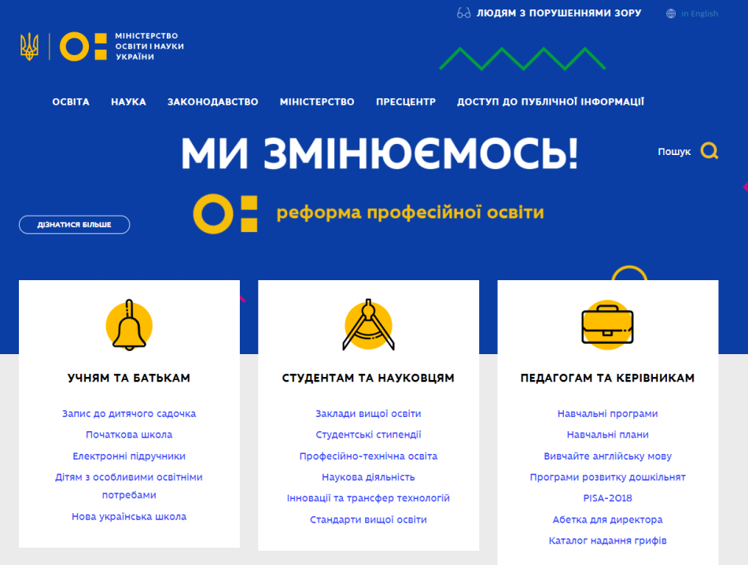
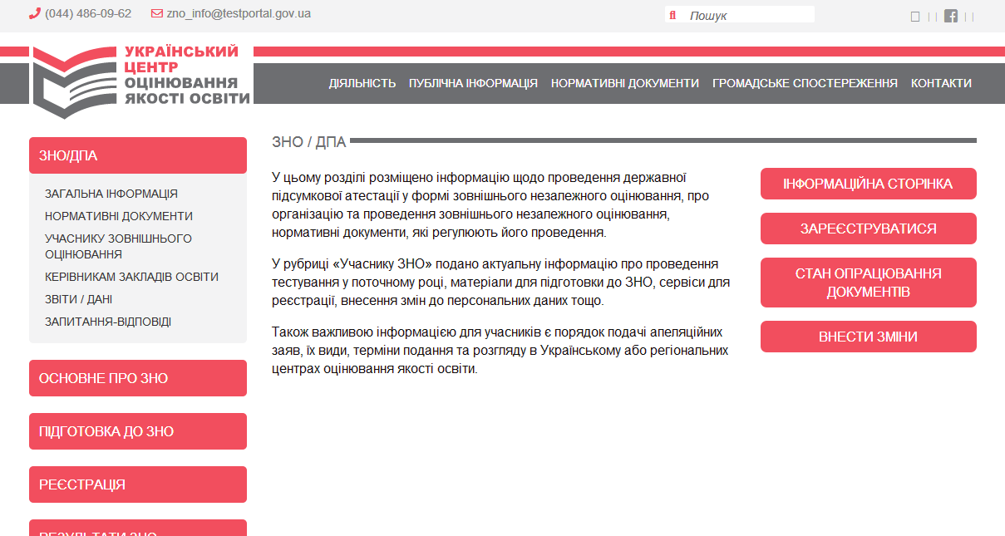
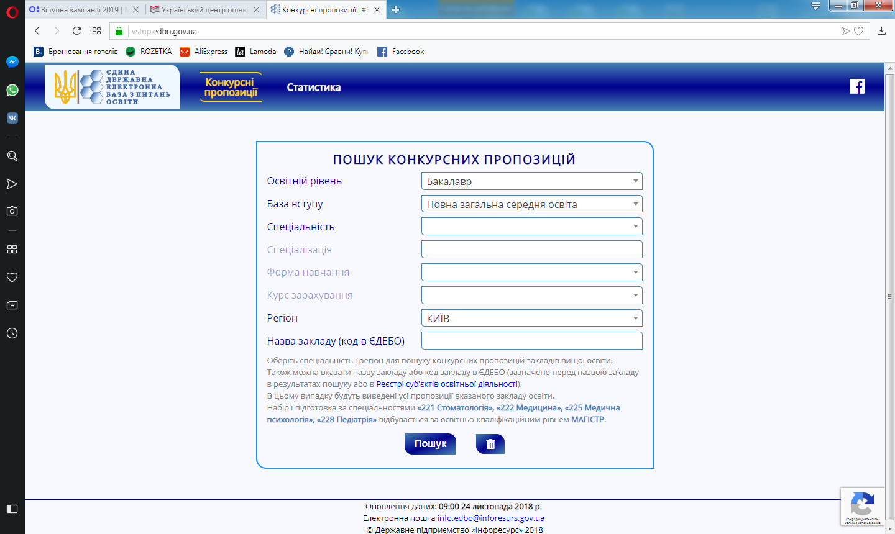
Корисні джерела:
МОН – www.mon.gov.ua
УЦОЯО – www.testportal.gov.ua
ЄДЕБО – https://vstup.edbo.gov.ua/

Slide 23

Ласкаво запрошуємо до навчання!
У разі необхідності працівники Приймальної комісії допоможуть вам у вирішенні питань, що стосуються вступу до ДДМА
місто Краматорськ: +380503477849, +380660517489; +380952455537;
місто Кам’янське: +380993071669;
місто Тернопіль: +380663360808.
email: pk.ddma.1952@gmail.com
Сайт академії: www.dgma.donetsk.ua

